Slide 1
情報とメディア
広 島 県

Slide 2
目 次
１－１ はじめに
３－４ ワンクリック詐欺
２－１ ネットショッピングの利用世帯数は年々増加⤴
３－５ ワンクリック詐欺の特性と対処法
２－２ ネットショッピングで欲しかった商品を購入したけど
４－１ ソーシャルメディアとSNSについて
思っていた商品と違う。。。
４－２ ネット上に溢れかえる不確かな情報
２－３ ネットショッピングは、クーリングオフができません！
４－３【事例】トイレットペーパーが品薄に！
２－４ ネットショッピングで格安の化粧品を購入したら、実は・
４－４ SNS等の情報の取捨選択について
２－５ ネットショッピングは、販売条件（規約）を確認しましょう
４－５ SNSなどでの情報発信について
２－６ 偽サイトに要注意！
２－７ 【ワーク】偽サイトの特徴を考えてみよう！
５－１ スマホ決済（スマートフォンを用いた決済）について
５－２ スマホ決済の被害事例
２－８ 注意すべき偽サイトの特徴
５－３ スマホ決済利用時の注意点
３－１ ●●銀行からパスワードを変更してくださいとのメールが
突然に届き、入力フォームに従って入力したら・・・
６－１ まとめ
３－２ 個人情報を盗み出すフィッシング詐欺
６－２ 相談窓口の紹介
３－３ フィッシング詐欺に引っ掛からないためには

Slide 3
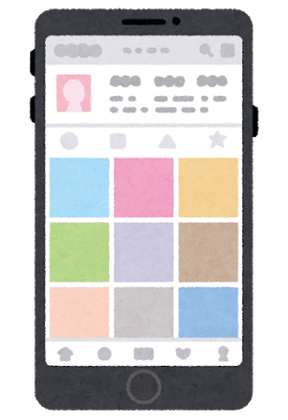
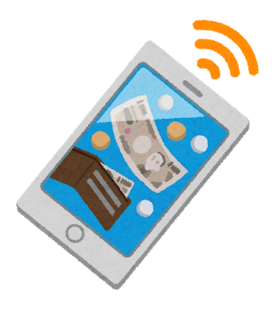

１－１ はじめに
デジタル社会特有の様々なリスクを知ろう！
スマートフォン
SNS
ネットショッピング
スマホ決済
新しいデジタル機器やサービスの普及により、消費者生活に大きな変化
コロナウイルスによる「新しい生活様式」によって、消費生活のデジタル化が加速

Slide 4
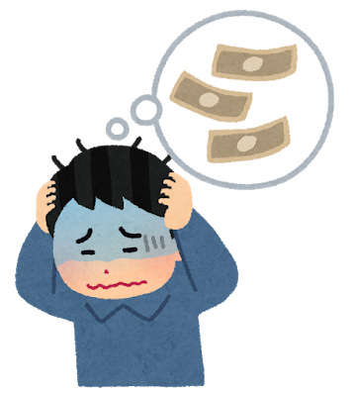

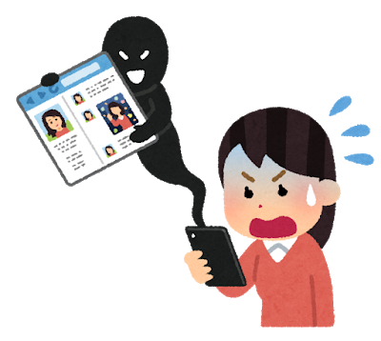
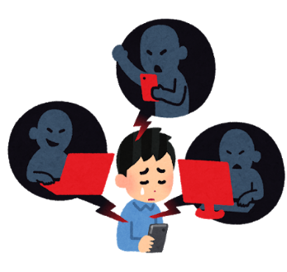
リスクを知ってデジタルを
上手に活用！
リスク
デジタル社会特有の
詐欺
①デジタル技術の適切でない利用
悪質商法
個人情報流出
②デジタルリテラシーの不足
③デジタル社会特有の影響
不確かな情報拡散

Slide 5
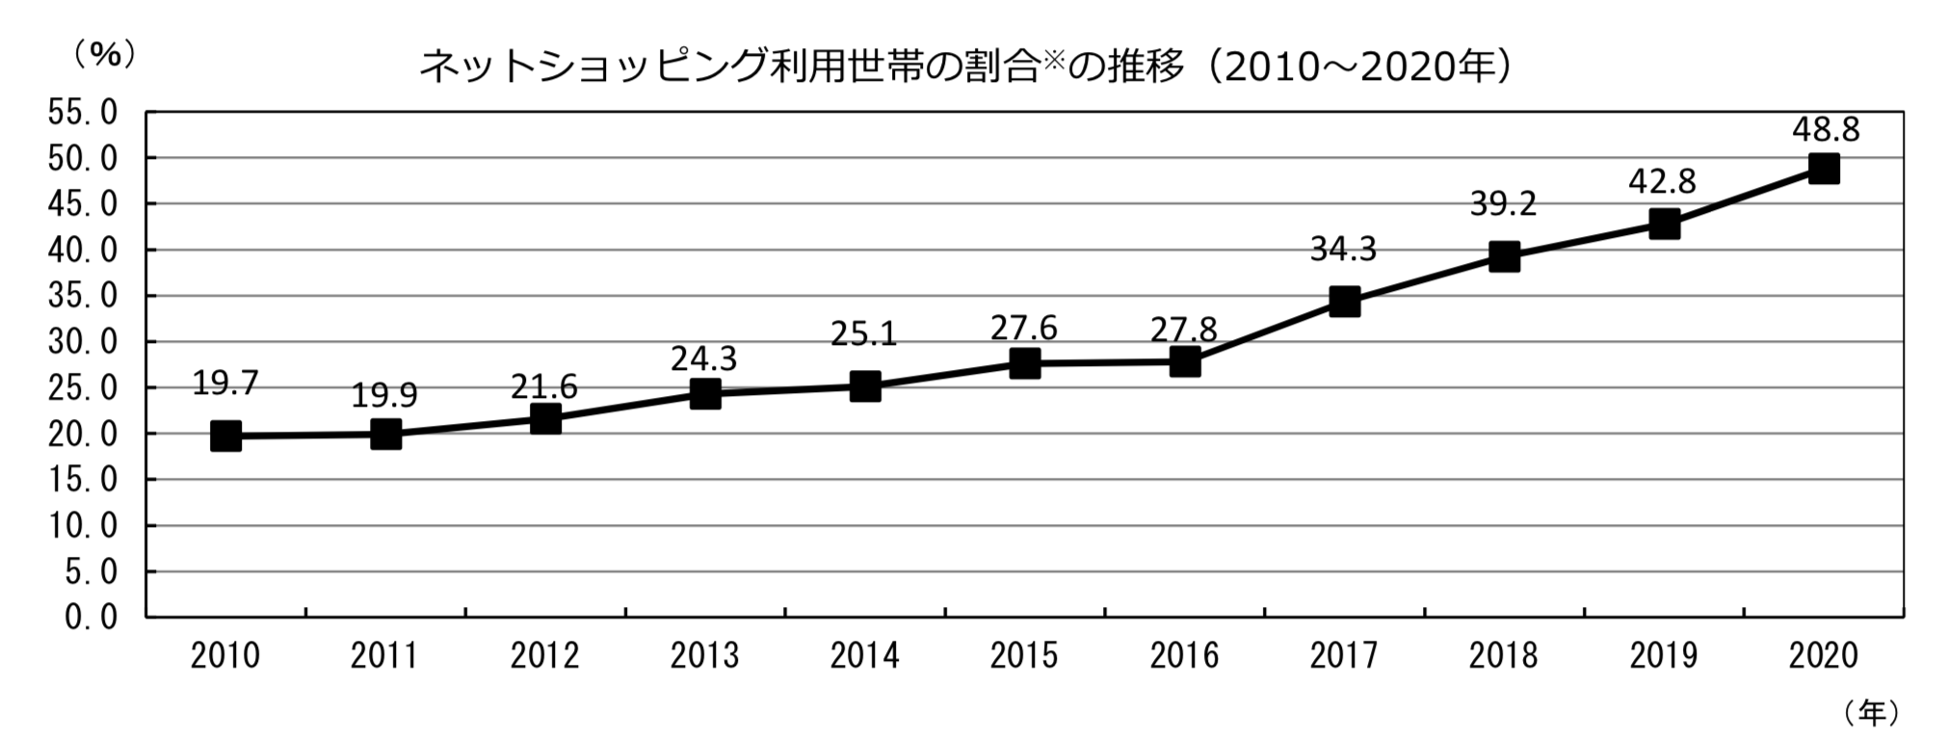
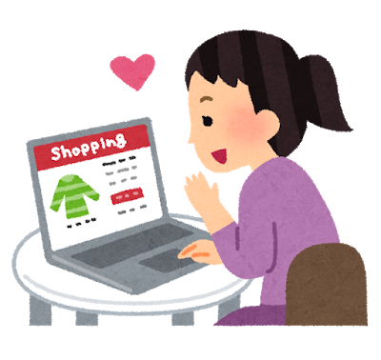

２－１ ネットショッピングの利用世帯は年々増加⤴
2020年のネットショッピングの利用世帯の割合は、48.8%
利用世帯の割合は、
2019年から2020年にかけて6.0%の増加
※引用：家計消費状況調査（総務省統計局）
12ヶ月分のネットショッピン利用世帯の割合の単純平均（二人以上の世帯／2021年2月5日現在）
利用世帯数
年々増加
相談件数

Slide 6
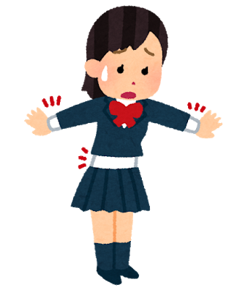
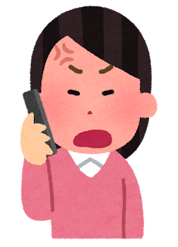


２－２ ネットショッピングで欲しかった商品を購入したけど、
思った商品と違う。。。
インターネットの通信販売サイトから洋服を購入しました。
3日後に洋服が届いたので着てみると、思っていたより
サイズが小さく着ることができませんでした。
返品しようと、購入店舗に電話しましたが、
返品を受け付けてくれませんでした。
ネットショッピングで購入した洋服はクーリング・オフが
適用されるから、適用期間内であれば返品できる？できない？
１
できる
２
できない

Slide 7

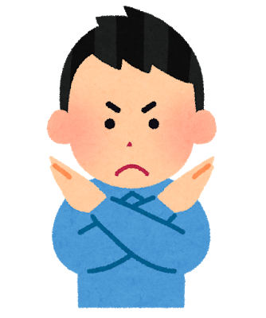
２－３ ネットショッピングは、クーリング・オフができません！
２
できない
ネットショッピングで購入した商品の返品・解約ができるかは
サイトが決めた販売条件（利用規約）に従うことになる。
クーリング・オフ制度とは、
訪問販売や電話勧誘販売などの取引において、
契約をやめることができる特別な制度。

Slide 8
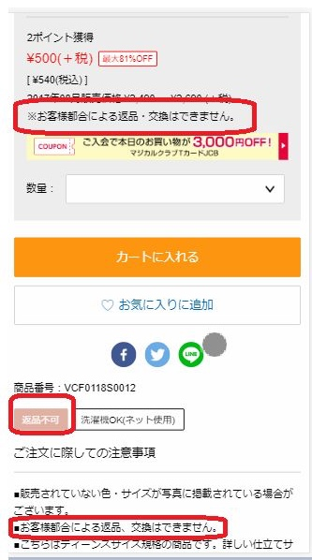
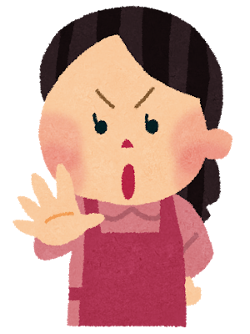
２－３ ネットショッピングは、クーリング・オフができません！
要事前確認
販売条件や利用規約にできないと
書かれていれば原則、返品・解約は
できない！
ネットショッピングの事業者には、販売価格や
代金の支払方法・時期、連絡先、返品や解約、
交換条件を表示するよう義務付けられている。
表示がされていないサイトでは、トラブルに巻き込まれる
可能性があるため、購入しない。

Slide 9

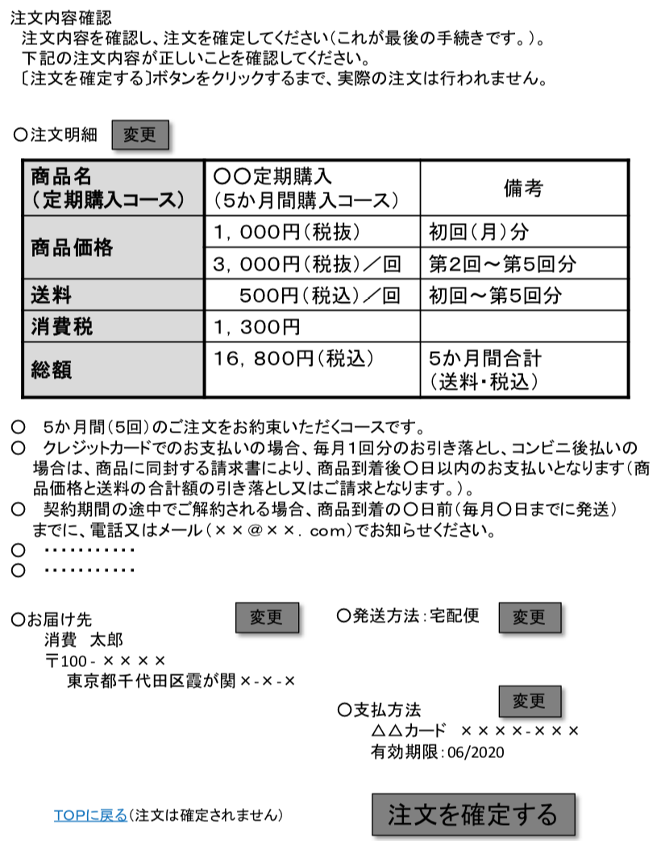
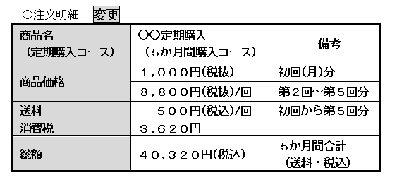
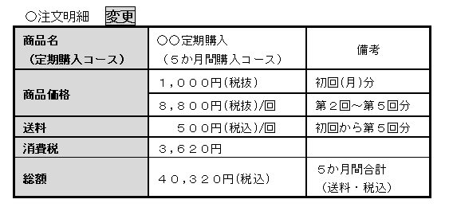
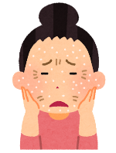


２－４ ネットショッピングで格安の化粧品を購入したら、実は・・・
インターネットの通信販売サイト
限定価格 今だけ！ 1,000円
今だけ 限定価格1,000円
「売り切れちゃう！」と思い即購入。
後日、商品が届き使用したが
自分の好みにあわなかった。
1か月後も同じ商品が!?
販売会社からは、
「定期購入いただいた商品です」と回答
４，１００
４５，６
注文画面の規約には小さな文字で
「5ヶ月間の定期購入（総額：40,320円）」
結局、解約できなかったため、
全額を支払った。

Slide 10

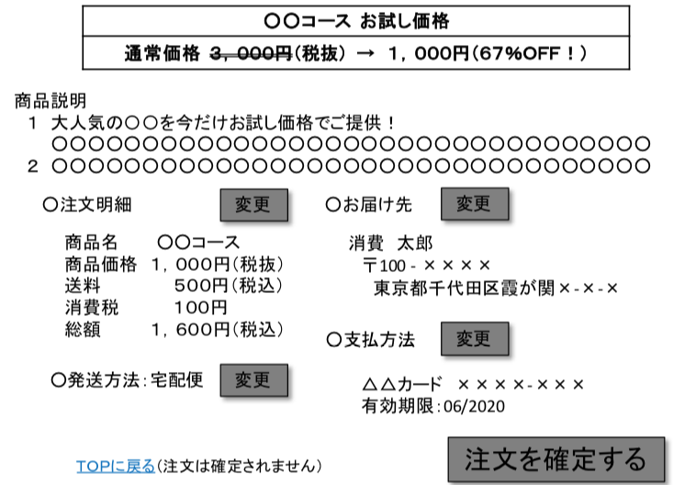


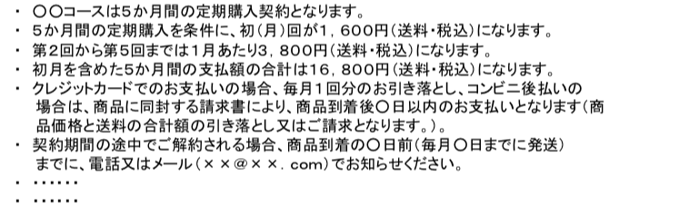

２－５ ネットショッピングするときは、販売条件（規約）を確認しましょう
ポイント
・初回お試し価格は、定期購入が条件でないか
・返品や解約ができるか
規約は、目立たない離れた場所や
小さな文字で書かれている場合も！
初めて購入するサイトは
販売条件を必ず確認！

Slide 11
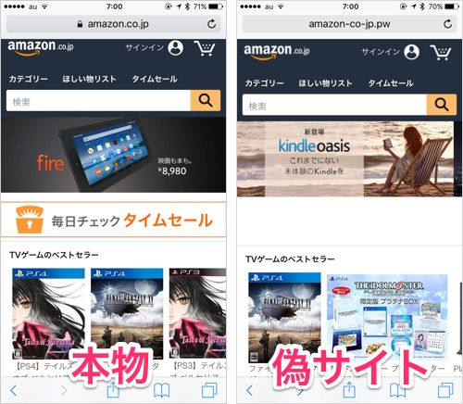
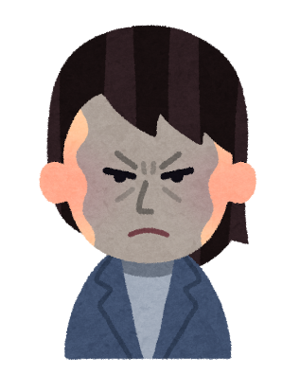
２－６ 偽サイトに要注意！
実在する本物そっくりのサイトを作り、消費者に購入申込をさせて、
商品代金をだまし取るサイト「偽サイト」が存在する。
公式サイトと比較すると、
偽サイトはURLが異なる。
商品をネットで
検索した場合
上位に表示される
こともある
類似品や粗悪品が届いたり、
商品が届かず返金もされないという
トラブルに巻き込まれることも。

Slide 12
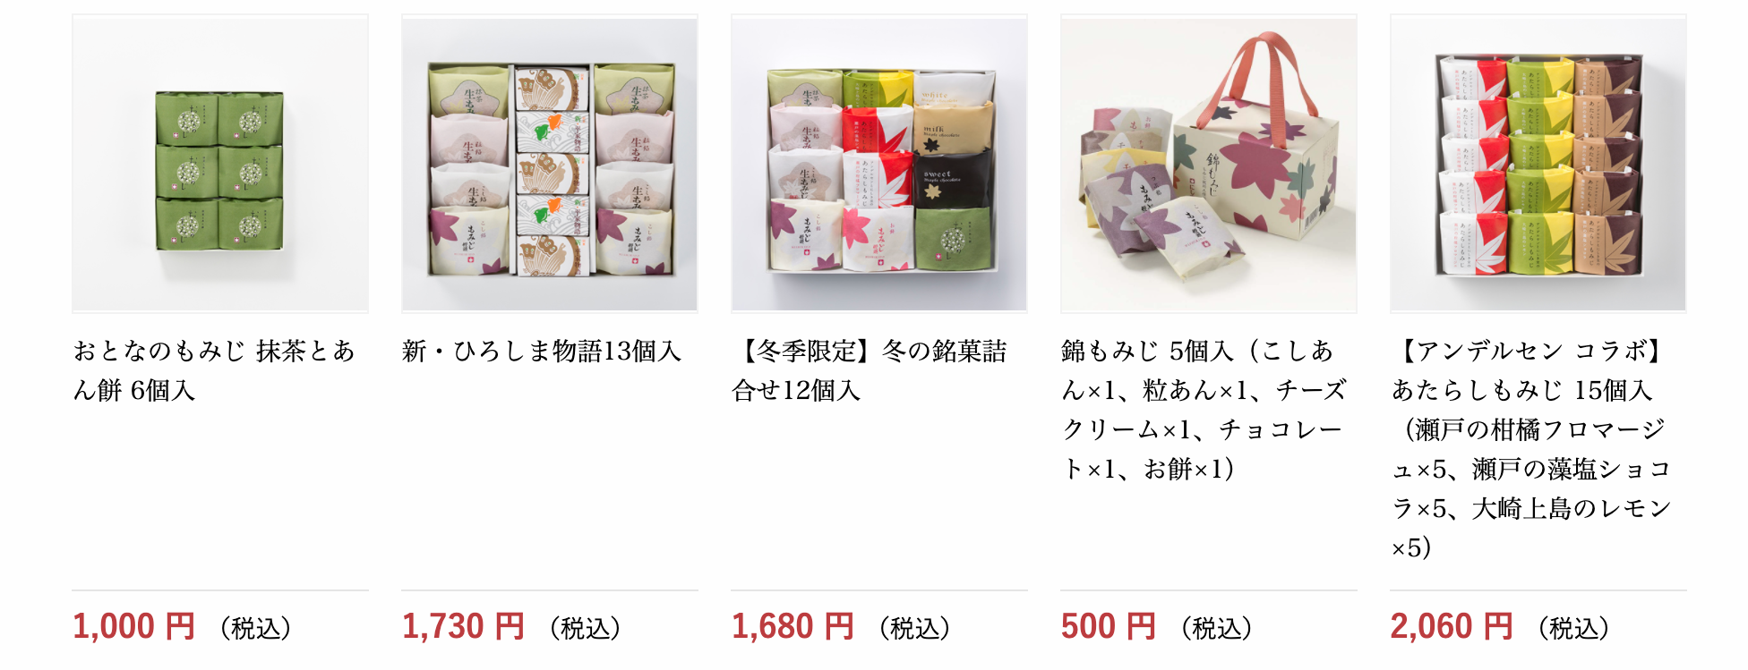



５分間
２－７ 【ワーク】偽サイトの特徴を考えてみよう！
偽サイトを見分けるポイントがあります。
隣の人と話し合いながら、注意すべき特徴を３つ見つけてみてください！
〇〇〇〇堂
0020-979-161
〇〇〇〇〇〇
〇〇〇〇堂

Slide 13
２－７ 【ワーク】偽サイトの特徴を考えてみよう！
〇〇〇〇堂
0020-979-161
①記載された電話番号が存在しない番号や携帯電話である。
〇〇〇〇〇〇
②価格が半額以下など、極端に安い。
〇〇〇〇堂
③外国語を直訳したような不自然な日本語になっている。

Slide 14
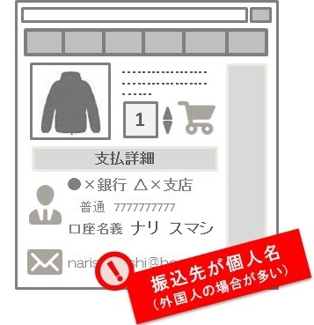



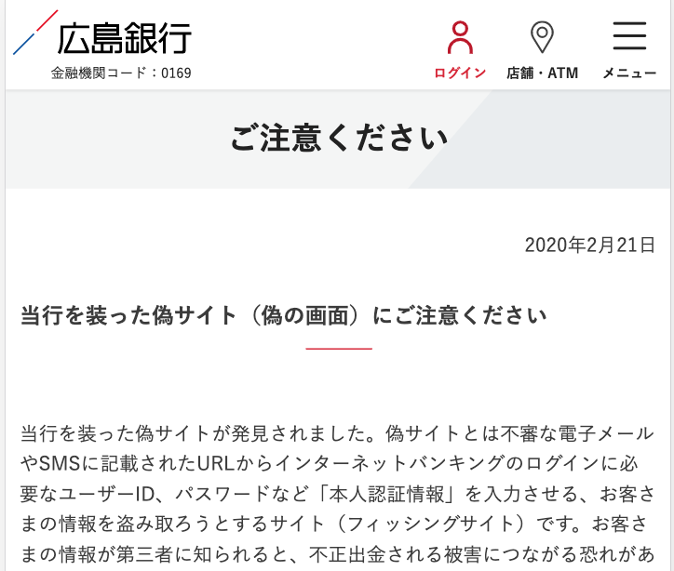


２－８ 注意すべき偽サイトの特徴
特徴
・代金の振込先が会社名や屋号を含まない個人名義の
銀行口座になっている。
・会社の所在地、電話番号、責任者等が記載されていない。
（検索すると、会社名が存在しない、所在地が他人の家、海、畑）
・実在する会社情報や住所が勝手に使用されている
購入ボタンを押す前のちょっとした確認
信頼できる事業者か確認
消費者庁や企業のホームページに
偽サイトの注意情報が掲載されている。

Slide 15
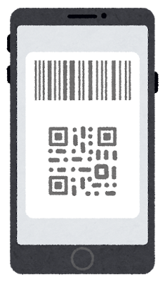

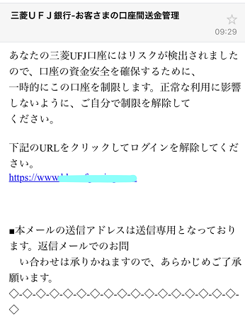


３－１ 銀行からパスワードを変更してくださいとのメールが突然に届き、
●
入力フォームに従って入力したら・・・
❶
「あなたの口座でリスクが検出されたため、一時的に口座を制限します。自分で制限を解除してください。」と書かれていた。
急いで手続きをしないといけないと思い、
URLをクリック。口座番号やパスワードを入力した。
自分の口座から、３０万円が
勝手に引き落とされていた。

Slide 16
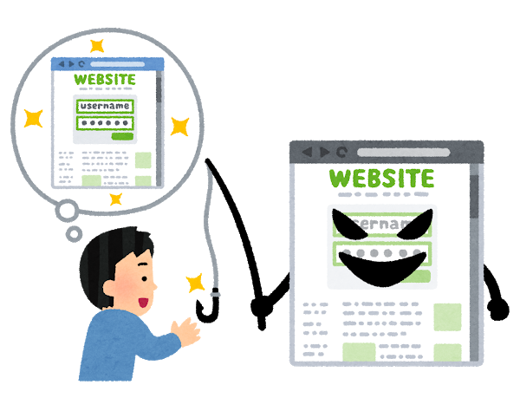
３－２ 個人情報を盗み出すフィッシング詐欺
フィッシング詐欺
個人情報が不正利用され、金銭をだまし取られるオンライン詐欺
①実在する企業を装い、ＵＲＬを添付した電子メールを送信。
②ＵＲＬをクリックさせ、本物そっくりの偽サイトに接続させる。
③偽サイトに氏名やカード情報などの重要な個人情報を入力させ、個人情報を詐取

Slide 17
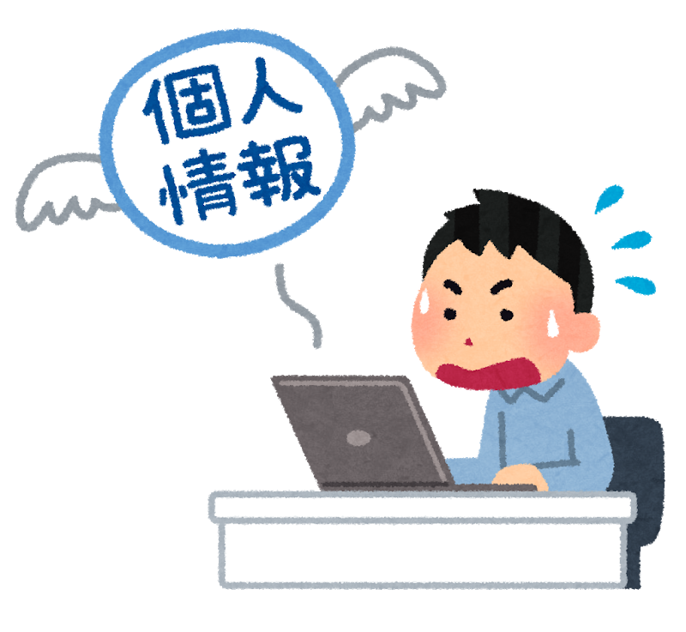


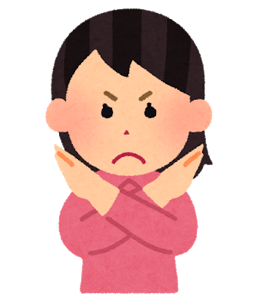
３－３ フィッシング詐欺に引っ掛からないためには
チェックしよう！
メールの開封は慎重におこなう。
メール本文にあるリンクには容易にクリックしない。
銀行や金融機関の口座番号や暗証番号を容易に入力しない。
個人情報を入力した場合、消費者ホットライン１８８に電話する。
クレジット番号も入力した場合，カード会社に直ちに連絡する。
金融機関等の公式のホームページでフィッシングに関する注意情報を調べる。
金融機関等が、個人情報・暗証番号を
電話やメールで尋ねるようなことはない。

Slide 18
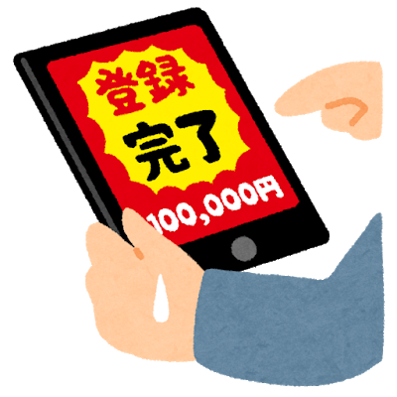
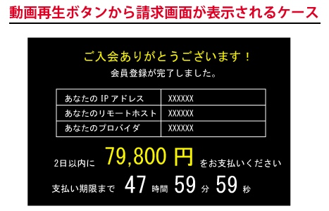
３－４ ワンクリック詐欺
ワンクリック詐欺
ユーザーが特定のページを閲覧しただけで、契約成立と
見せかけて金銭を騙し取る詐欺行為のこと。
消費者に無料と誤認させ
WEBサイトに引き寄せる
契約が完了
しているように見せかける
支払いをさせようとする。

Slide 19
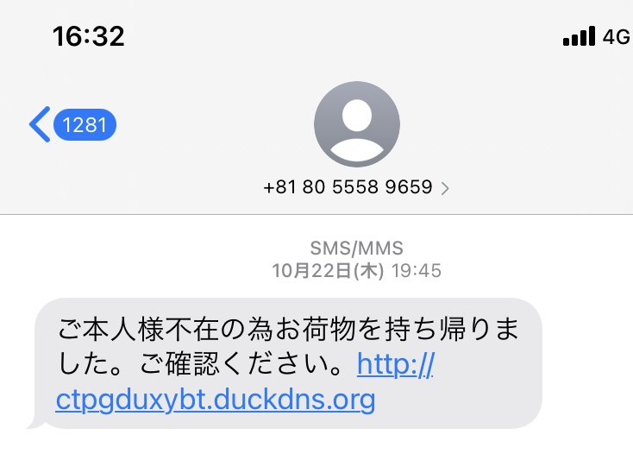
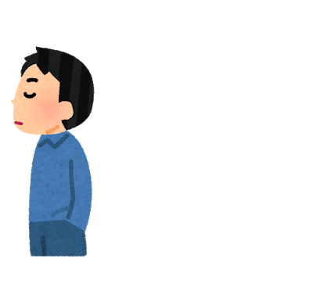


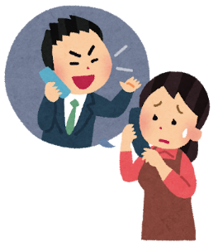
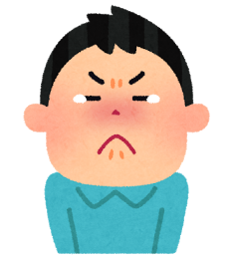
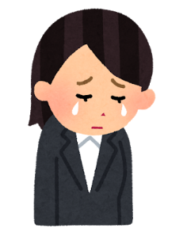
３－５ ワンクリック詐欺の特性と対処法
ワンクリック詐欺
手口が巧妙化
サイトにアクセスするだけで、請求画面が表示され、
親しい友人や有名企業を装ったメールや
SMS（ショート・メッセージ・サービス）で騙す詐欺。
対処方法
法律上では無効の契約
申込と承諾をしてない＝契約が成立しない。
無視
支払義務はないため、
悪質業者に容易に連絡をとらない。
お金を支払ってしまった
しつこく悪質業者から
連絡がくる
不安
消費生活相談窓口や警察に相談！

Slide 20
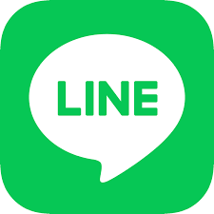



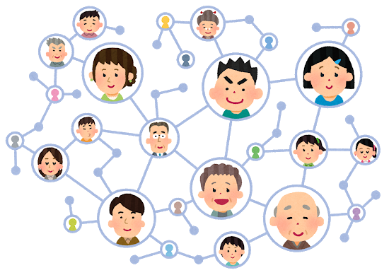
４－１ ソーシャルメディアとSNSについて
SNS
ソーシャル・ネットワーキング・サービス
人と人とのつながり（社会的ネットワーク）を促進するためのサービス
ソーシャルメディアの普及が進み、多くの方が利用するように。
個人での情報発信も容易となり、ネット上には情報が溢れている。
種類 | サービス
ブログ | アメーバブログなど
メッセージングアプリ | LINE、Wechat、Whatsupなど
動画共有サイト | Youtube、ニコ動、Vineなど
ＳＮＳ | Facebook、Twitter、Instagram、Linkedlnなど
出典：総務省「社会課題解決のための新たなICTサービス・技術への人々の意識に関する調査研究」

Slide 21
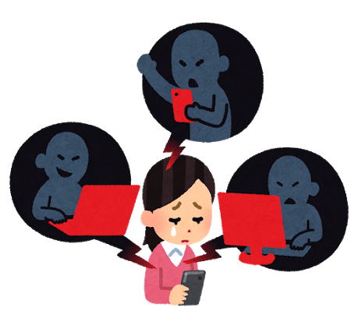
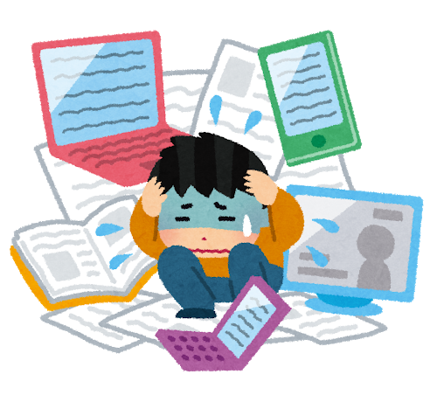
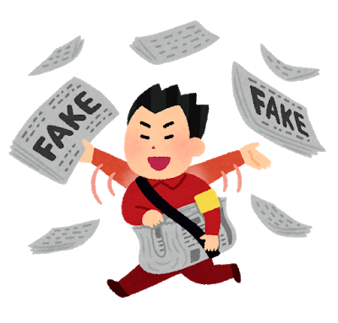
４－２ ネット上に溢れかえる不確かな情報
特にSNSの場合は、誰もが容易に情報発信できることから
正しくない情報もたくさん。
〇〇を飲むとウイルスに感染しないみたいだよ
トイレットペーパーがなくなるらしい
目にした情報を鵜呑みしない。
正確性が判断できない場合は安易に情報を投稿・拡散しない！

Slide 22
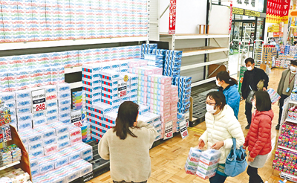
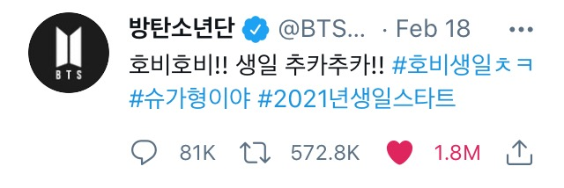
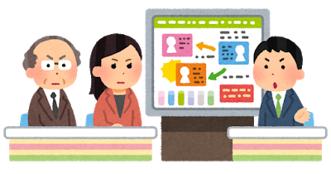
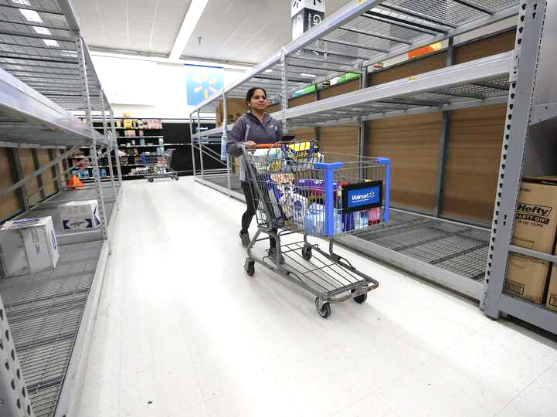
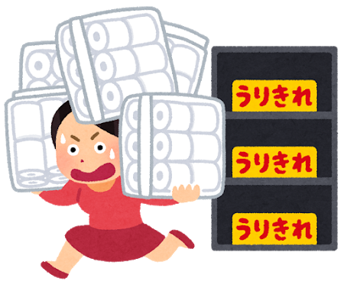


４－３【事例】トイレットペーパーが品薄に
ポイント
不正確な情報やデマが広がる理由は、必ずしも悪意によるものとは限らない。
実際に起きている現象や善意により、デマを否定する投稿なども拡散の要因。
令和２年（2020年）
投稿
２月２７日
たんいほしい
@Tani…
27
単
新型コロナの影響でトイレットペーパーが中国から輸入できず、品切れになる。
実は、
この投稿は
全く拡散されて
いなかった。
１０時過ぎ
0
1
3
１４時過ぎ
デマを否定する投稿が急増
夕方以降のニュースサイト等
で取り上げられ始める
２月２８日
おなかすいた
@oka…
28
トイレットペーパーは無くなりません！デマに煽られないで！！！！！！
317.4K
デマを否定するリツイート数は累計３０万を突破
トイレットペーパーが品薄に

Slide 23

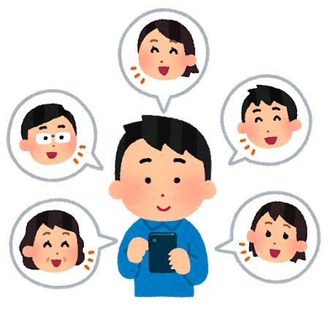
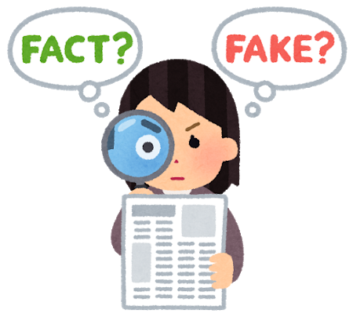
４－４ SNS等の情報の取捨選択について
ポイント
１
１つの情報だけを鵜呑みにせず、複数の情報から判断する
他の発信者情報や信頼できる情報媒体
（本や新聞、テレビなど）からも情報を収集し、
自分の頭でその情報は正しいのか検証。
情報を発信する者の立場を考える
２
発信者の立場によって、考え方も異なるため、情報の質や内容が変わる。
発信者がどんな立場で発言しているのかを理解し、客観的な判断をしよう！

Slide 24
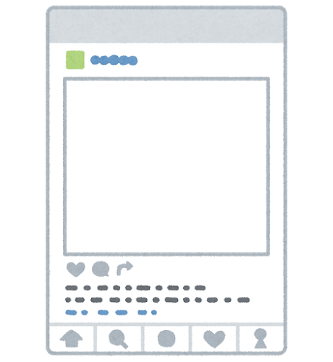

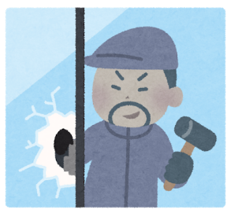
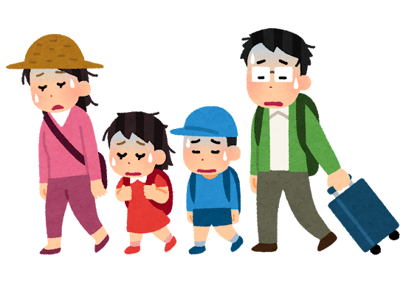
４－５ SNSなどソーシャルメディアでの情報発信について
家族で3泊４日の旅行に行き、
旅行中「家族で３泊４日の旅行に行ってます！」と
公開範囲を制限せず、 SNSで何度か投稿。
旅行から帰ってくると、家の中がぐちゃぐちゃ。
留守の間に空き巣に入られていた。
自宅に誰もいないことをＳＮＳの投稿で確認した上での犯行。
ポイント
１ 公開範囲を限定する
SNSで公開アカウントの設定を適切に活用、許可した人だけが投稿を読める設定に！
２ 投稿の内容やタイミングをぼかす
公開時間を変更、スタンプやぼかしで個人や場所が特定されないように
自分の投稿が、悪用される可能もある！

